Slide 1

26 апреля — 135 лет со дня рождения татарского поэта
(1886 - 1913)
Габдуллы Тукая
«Народ сам нашел и выбрал своего певца...
Он навсегда останется нашим первым
«народным поэтом».
Гали Рахим (татарский писатель)

Slide 2

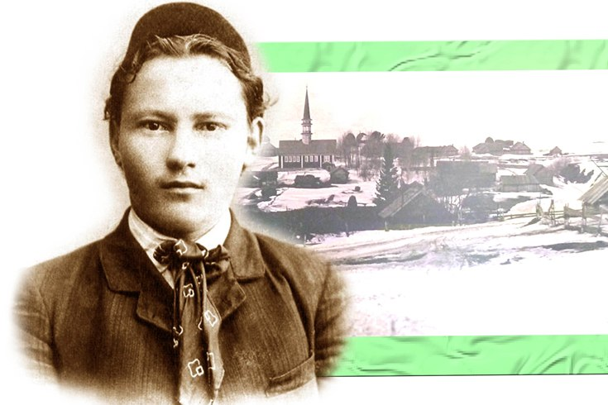

Slide 3
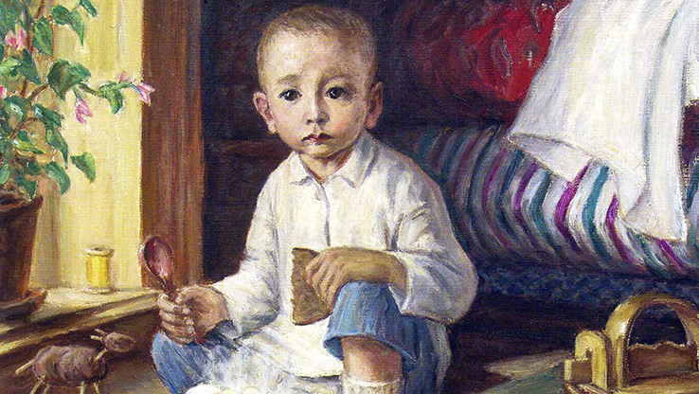
В деревне Кушлавыч, в семье
муллы Мухамметгарифа
родился 26 апреля 1886 г. мальчик,
будущий поэт Габдулла Тукай.
Не прошло и пяти месяцев, как
вдруг скончался его отец.
Но это были не все испытания, которые выпали на долю Г.Тукая. Вскоре умирает и мать мальчика. Так остался он круглой сиротой.

Slide 4

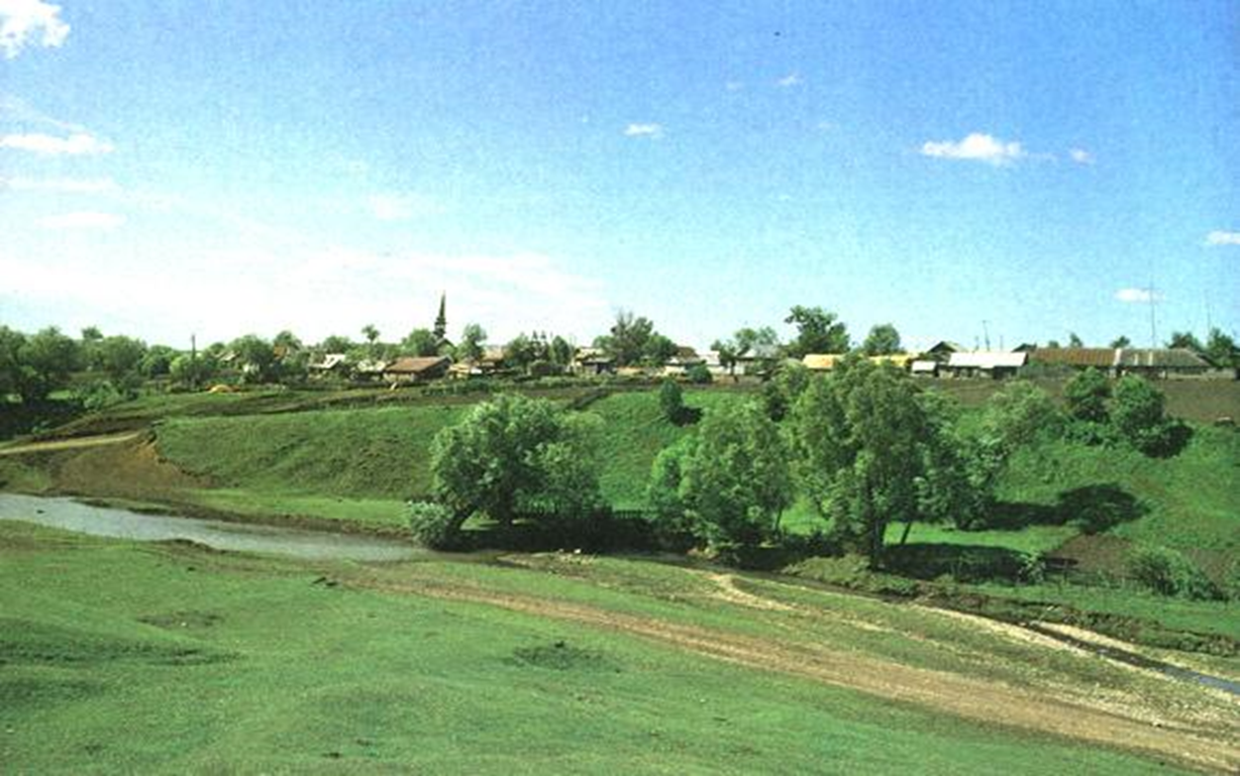

Slide 5
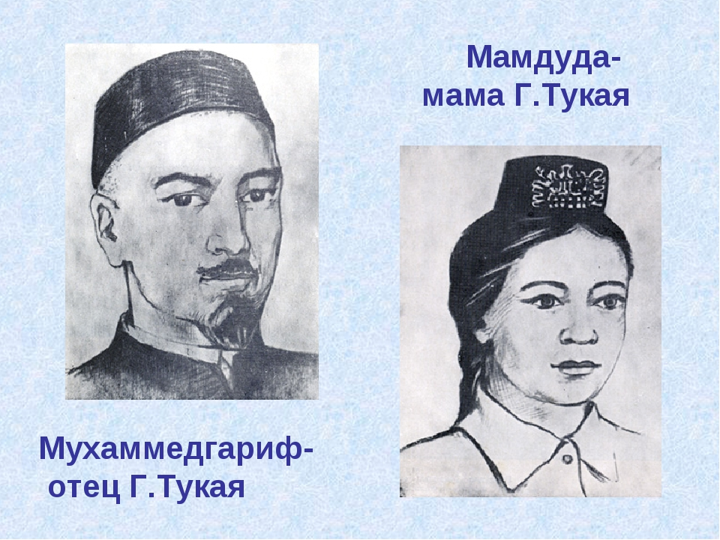

Slide 6
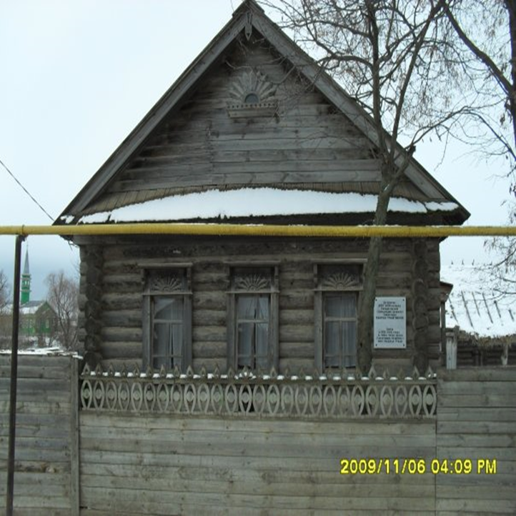
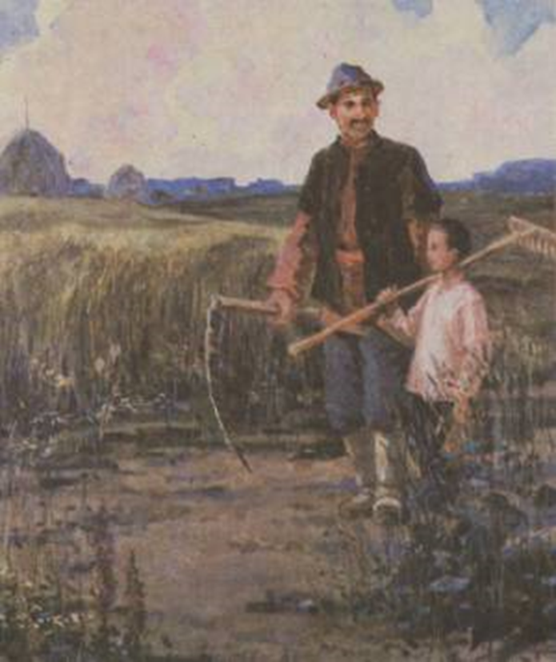
Когда Г.Тукаю было шесть лет, его спровадили в деревню Кырлай. В сыновья к Сагди абзый. Для мальчика это был уже шестой дом.

Slide 7
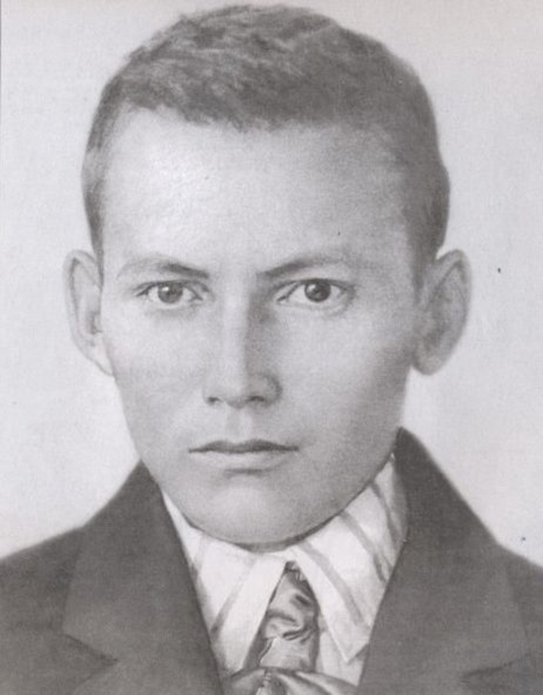
К концу девяностых годов 19 века Габдулла Тукай перебрался в город Уральск. Там начинающий поэт поселился в доме купца Усманова. Именно там он начал посещать занятия в мусульманской общеобразовательной школы. Как раз в те годы он стал заниматься русским и демонстрировать свои первые успехи в учебе. Именно в тот момент окружающие начали замечать в мальчике задатки будущего гения слова.

Slide 8
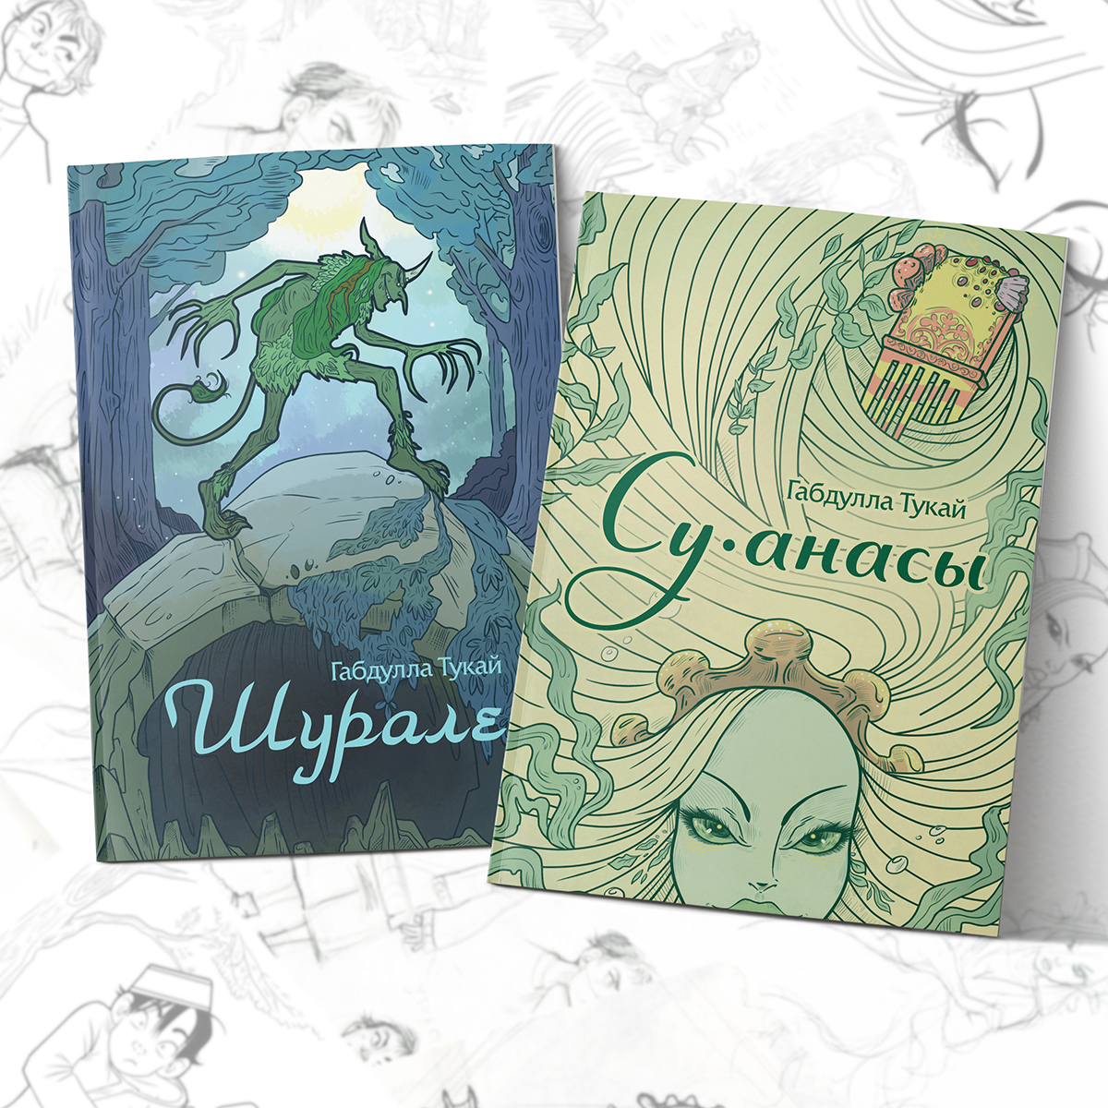
В девятнадцатилетнем возрасте Габдулла Тукай начинает переводить басни Крылова. А позже он открывает для себя работы Пушкина и Лермонтова, которые вдохновили его на собственные стихи. Так начинается его путь, как поэта. Хоть, как вспоминает сам Габдулла Тукай, детство его было не самым легким и безоблачным, но именно эти годы показали ему все то, что он потом вложил в свои произведения.

Slide 9
Первые шаги Габдуллы Тукая как поэта
По окончанию медресе Тухватуллиных Габдулла целиком отдает себя творчеству и уже в 1907 году выходит его знаковое произведение «Не уйдем!», которое посвящено третьеиюньскому перевороту и призывает до конца стоять и сражаться за свою Родину. Габдулла Тукай всей душой и сердцем был предан своей земле, поэтому так пропагандировал отставить демократию в своих стихах. Чуть позднее на свет появляются стихи, которые также олицетворяют рвение писателя сражаться на благо Родины, что и делал сам Габдулла Тукай.

Slide 10
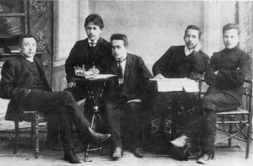
Развитие творческого таланта Габдуллы Тукая
1907 год в жизни поэта ознаменован его переездом в Казань, где его творческая деятельность все больше набирает обороты. Он знакомится с литературной элитой города, поддерживает связь с молодыми начинающими поэтами и писателями и продолжает публиковаться в известных газетах и журналах.
Габдулла Тукай в Казани (редакция газеты «Әл–Ислах», слева направо — редактор Вафа Бәхтияров, театральный критик Кәбир Бәкер, духовный наставник Фатих Әмирхан, сотрудник Ибраһим Әмирхан и Габдулла Тукай)

Slide 11
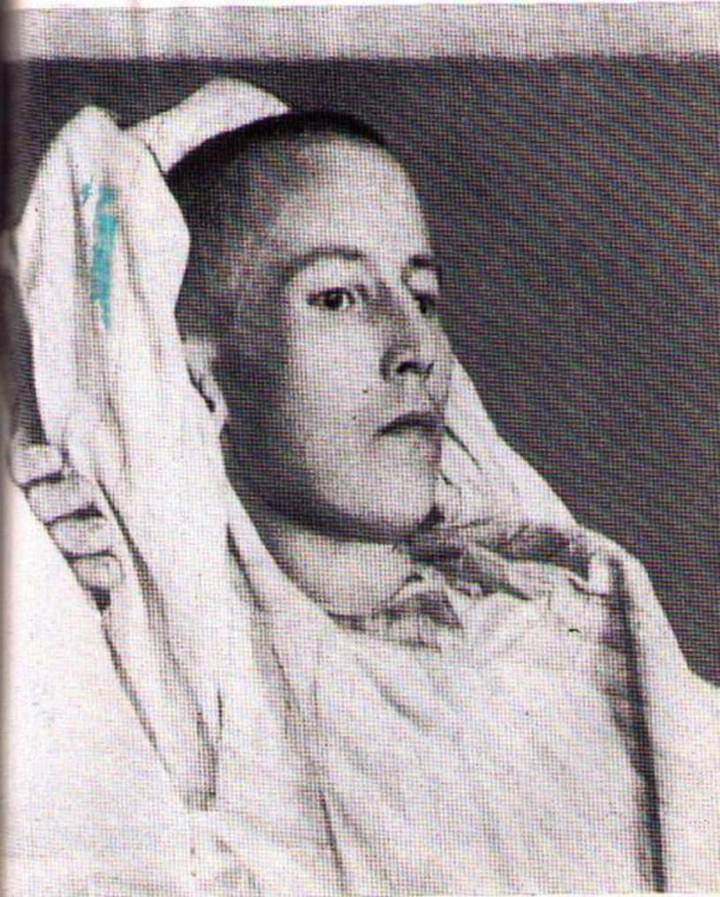
Вид Тукая говорил о том, что он серьезно болен: он был страшно худой выглядел как пятнадцатилетний подросток. Но даже больной он не переставал писать.

Slide 12
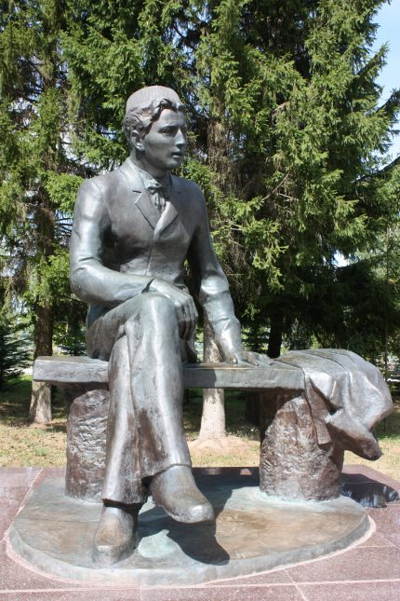
Про Габдуллу Тукая сказано немало добрых слов, ведь он заслужил это благодаря своим уникальным произведениям, пропитанным духом борца за свободу и демократию и в то же время проявлением тонкой и ранимой души. Произведения Габдуллы открывают его для читателя, как многогранную и интересную личность.
Памятник Г. Тукая в Кырлай

Slide 13
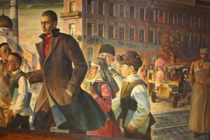
Наследие и богатство потомков Габдуллы Тукая
Он так виртуозно и грамотно описывал в своих произведениях все действия своего времени, что теперь наследники этого культурного богатства могут изучать свою историю начала 20 века по его стихам и статьям.
В большинстве своих произведений Тукай с упоением описывал революцию и все действия, происходившие вокруг нее. Он был ярым борцом за свободу для народа, поэтому события тех лет описаны настолько живо и ярко.
Г. Тукай — борец за Родину и свой народ

Slide 14
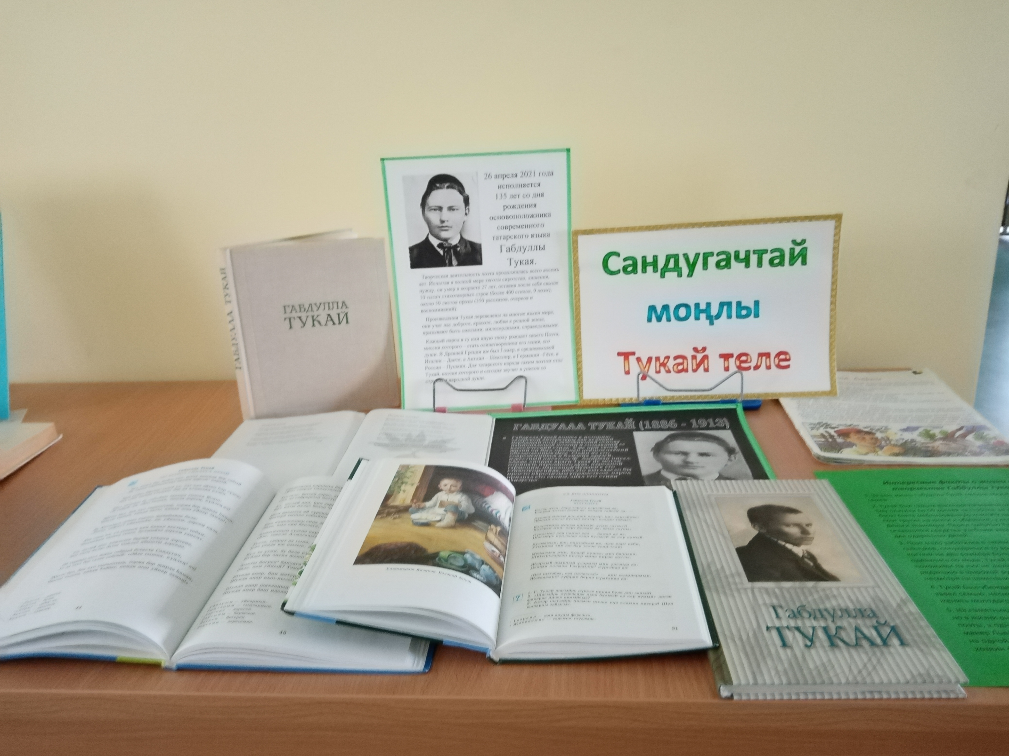

Slide 15


Slide 16
Память о Габдулле Тукае
Ни для кого не секрет, что Габдулла Тукай — это культовая фигура в становлении татарской культуры. Именно поэтому наследники так помнят и чтят основоположника татарского языка.
В Казани в честь поэта, открыли литературный музей.
Также в Казани назвали площадь в честь поэта и писателя, есть улицы и даже станции метрополитена имени Габдуллы Тукая.
Памятные мемориалы поэта можно встретить в Москве, Санкт-Петербурге и, конечно же, Уральске.
И самой памятной гордостью можно назвать премию искусств Республики Татарстан памяти Габдуллы Тукая.

Slide 17
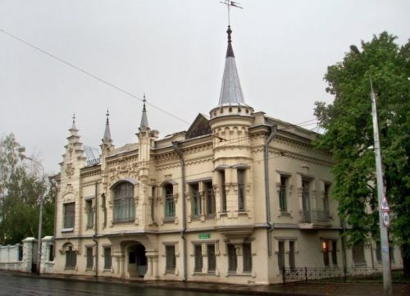
Литературный музей Г. Тукая в Казани

Slide 18

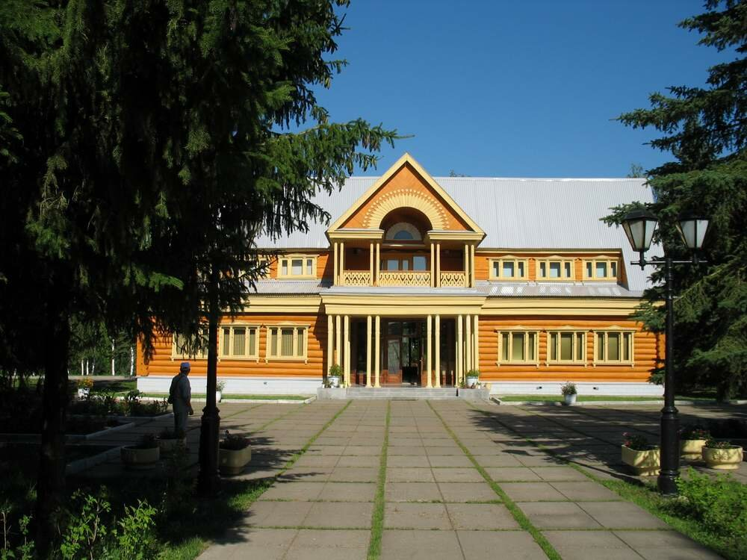

Slide 19
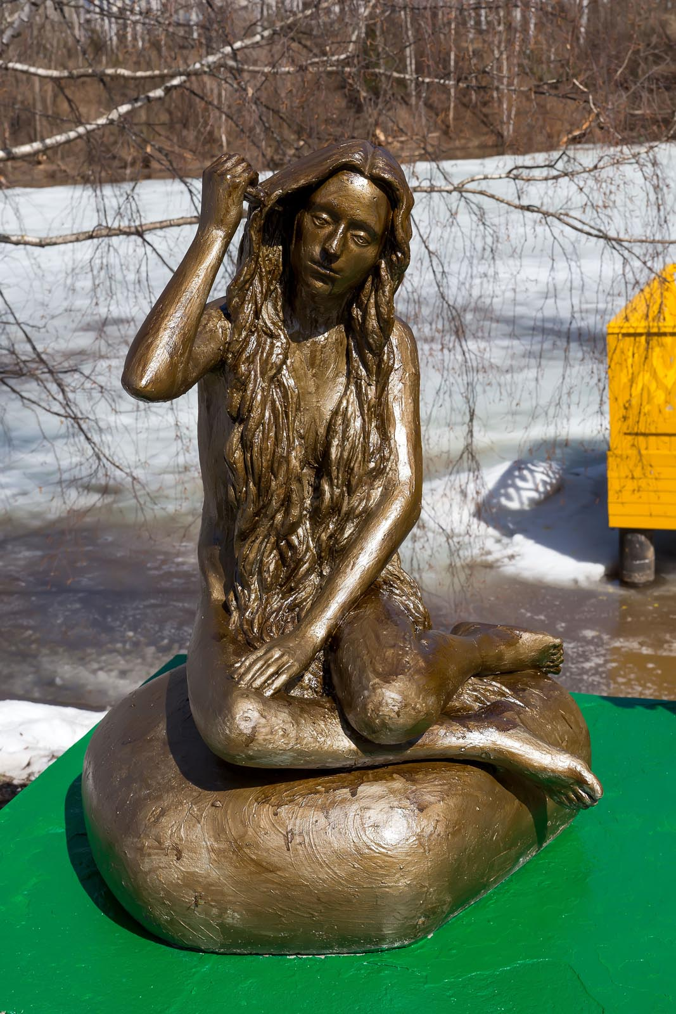
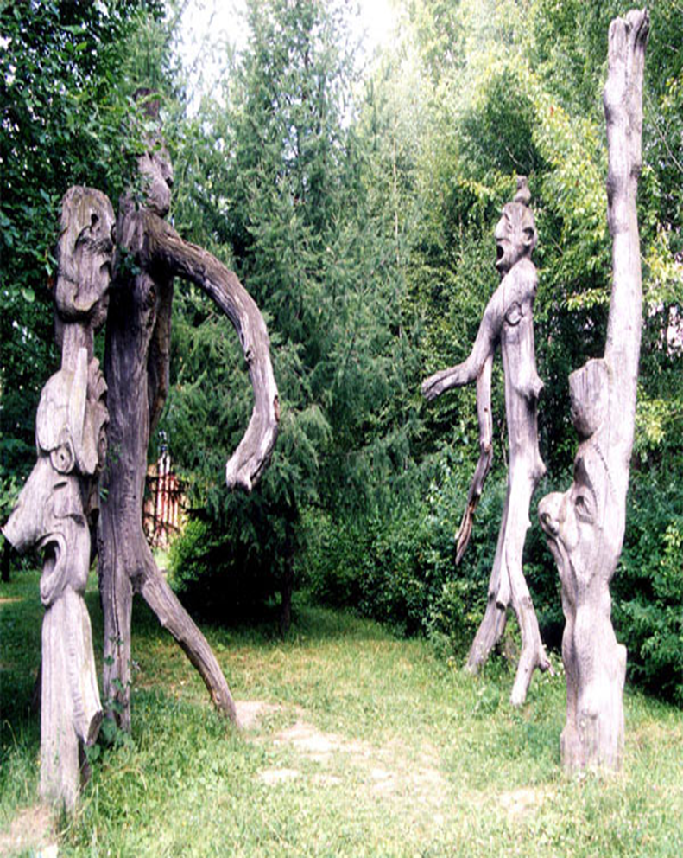
Водяная
Аллея шуралей

Slide 20

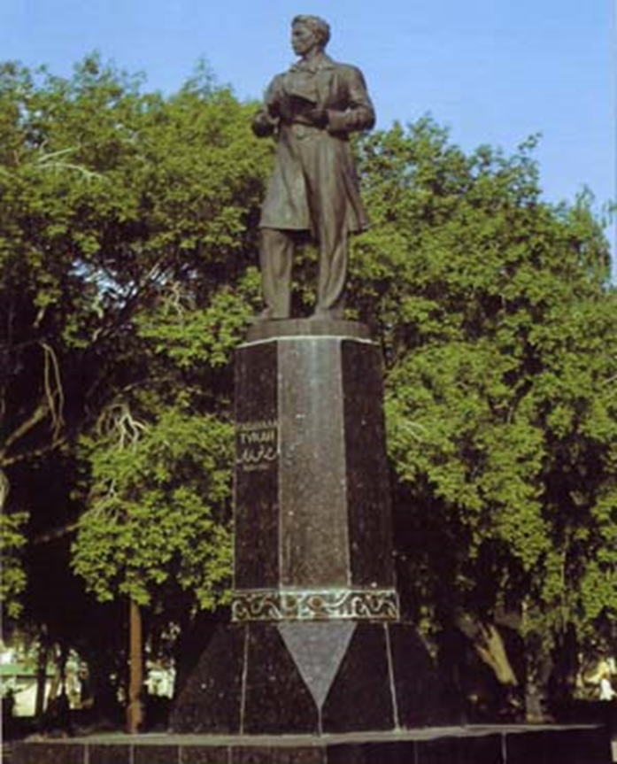
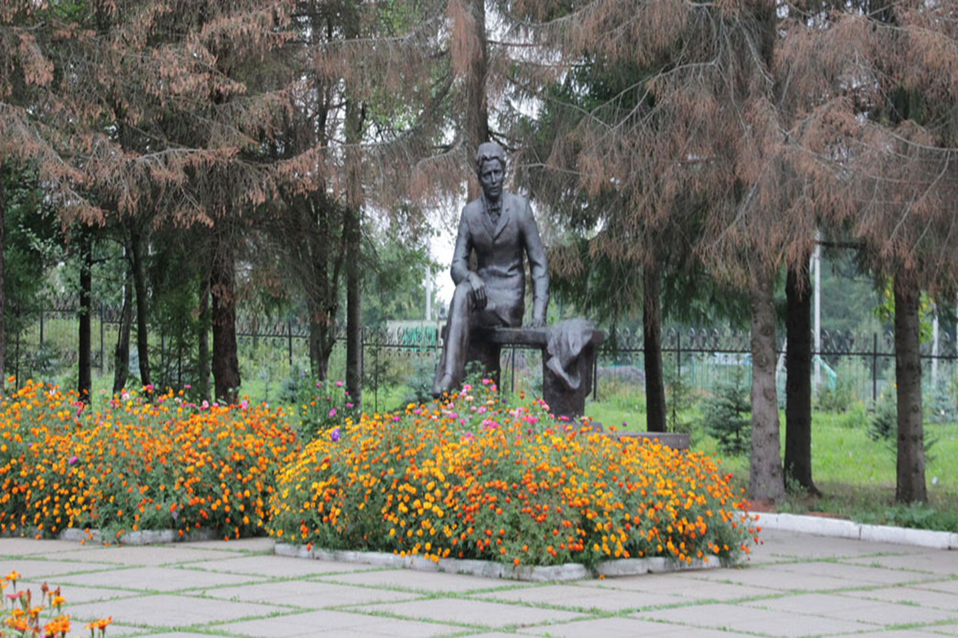

Slide 21

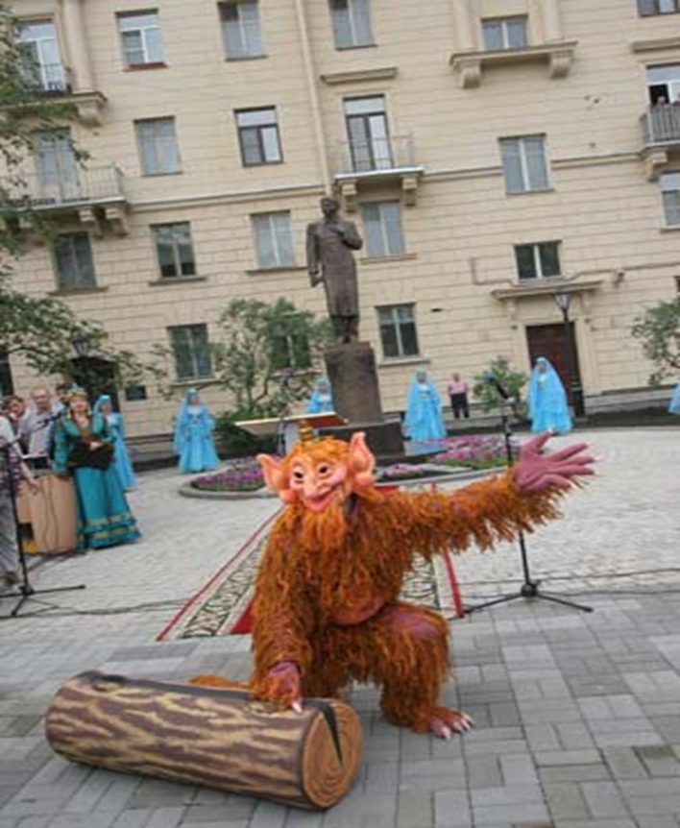

Slide 22


